Slide 1
RNA-IFAM-2024-1
Equipe 4
Sprint 1

Slide 2
Tasks | Status
[TR/TE.1]: Reprodução do Projeto de Referência | OK
1. Reprodução do Projeto de Referência | OK
2. Análise do Projeto de Referência | OK
3. Report. | OK

Slide 3
Reprodução do Projeto de Referência:
Treinamento e Teste de Modelo de Detecção de Máscaras Faciais.
Objetivo: Reproduzir o projeto de referência do modelo para classificar imagens em duas categorias: "com máscara" e "sem máscara".
Preparação dos Dados:
Diretório de Dados: Os dados foram organizados em pastas de treino e teste.
Transformações Aplicadas:
Redimensionamento das imagens para 224x224 pixels.
Conversão das imagens para tensores.

Slide 4
Estrutura do Modelo:
Modelo Utilizado:
ResNet50 pré-treinado.
Modificações:
A camada final foi substituída para se adequar ao problema de classificação binária.
Treinamento do Modelo:
Hiperparâmetros:
Taxa de aprendizado: 0.001
Batch size: 8
Épocas: 10
Critério de Perda: CrossEntropyLoss
Otimização: SGD com momentum de 0.9.
Scheduler: StepLR com redução a cada 7 épocas.

Slide 5
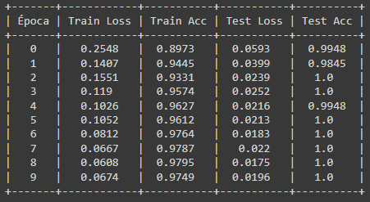
Resultados do Treinamento:
Acurácia:
Média da Acurácia de Treinamento: 97.93%
Média da Acurácia de Teste: 99.82%
Tempo de execução:
Samuel: 2 min 3s
Sabrina: 66 min 28s
Tabela das Épocas
(A diferença de tempo de execução foi devido, ao acesso a base dados feita de maneira diferente.)
Link: https://drive.google.com/file/d/1nT-u7kNxjuPTrWTYO5ZITh30voLQHkOC/view?usp=sharing

Slide 6
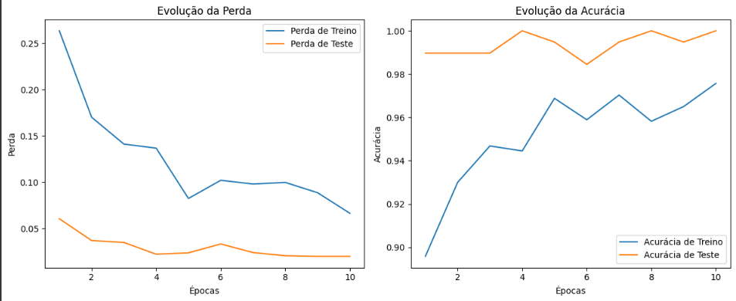
Gráfico de perda Gráfico de acurácia

Slide 7
Atividades Futuras
Experimentar outras arquitetura de modelo : EfficientNet, VGG16/VGG19

